Slide 1
(2)可选扩展（Extensions）
扩展名 | 含义
M | 整数乘法和除法指令
A | 原子操作指令（用于多核同步）
F | 单精度浮点指令
D | 双精度浮点指令（依赖 F）
C | 压缩指令（16 位指令，节省代码大小）
B | 位操作指令（Bit Manipulation）
V | 向量指令（用于 SIMD 和 AI 加速）
T | 线程支持（暂未最终定稿）
S | 超级用户模式（Supervisor Mode）
U | 用户模式（User Mode）
N | 用户级中断支持
J | 动态翻译支持（如 Java 字节码加速）
P | DSP 指令（仍在讨论中）

Slide 2
RISC-V 寄存器模型

Slide 3
(1) 通用寄存器（General Purpose Registers）
RV32I/RV64I 有 32 个通用寄存器（x0–x31）
x0 是硬连线为 0 的寄存器
其他寄存器用于通用计算、函数调用、栈指针等
(2) 浮点寄存器（FPU Registers）
如果启用 F 或 D 扩展，则有 32 个浮点寄存器（f0–f31）
(3)控制与状态寄存器（CSR）
包括机器模式寄存器（如 mstatus、mie、mtvec 等）
支持特权级别（M-mode、S-mode、U-mode）

Slide 4
RISC-V 特权架构
（Privileged Architecture）

Slide 5
(1) 特权级别（Privilege Levels）
User Mode（U-mode）：用户程序运行
Supervisor Mode（S-mode）：操作系统运行
Machine Mode（M-mode）：固件或低级系统管理
(2)内存管理
支持物理地址和虚拟地址（Sv32、Sv39、Sv48）
支持页表机制和 TLB
(3)中断与异常处理
支持外部中断、软件中断、定时器中断等
异常处理机制包括异常原因、异常 PC、异常值等寄存器

Slide 6
寄存器

Slide 7
RV32I指令集架构定义了32个通用目的寄存器，编号从x0到x31。每个寄存器都是32位宽。这些寄存器在RISC-V汇编语言中通常用x0至x31来表示，但在ABI（应用程序二进制接口）规范下，它们也有更为人熟知的名字，这有助于编程者更容易理解和使用。

Slide 8
① x0 (zero) - 硬连线为常数0，任何写入此寄存器的操作都会被忽略。
② x1 (ra) - 保存返回地址，用于函数调用后返回。
③ x2 (sp) - 栈指针，指向当前栈顶。
④ x3 (gp) - 全局指针，用于访问全局数据区。
⑤ x4 (tp) - 线程指针，可用于多线程环境下的线程本地存储。
⑥ x5-x7 (t0-t2) - 临时寄存器，可以由调用者自由使用。
⑦ x8-x9 (s0-s1, fp) - 已保存寄存器/帧指针，需要由调用者保存和恢复。
⑧ x10-x11 (a0-a1) - 函数参数/返回值，用于传递前两个整型或指针参数。
⑨ x12-x17 (a2-a7) - 函数参数，用于传递更多的参数。
⑩ x18-x27 (s2-s11) - 已保存寄存器，需要由调用者保存和恢复。
⑪ x28-x31 (t3-t6) - 临时寄存器，可以由调用者自由使用。

Slide 9
指令格式

Slide 10
R-type：用于寄存器-寄存器操作
I-type：用于短立即数和访存 load 操作
S-type：用于访存 store 操作
B-type（SB-type）：用于条件跳转操作
U-type：用于长立即数
J-type（UJ-type）：用于无条件跳转

Slide 11
{小端模式，small endian mode}
 | 12 | 8 | 4 | 0
R-type | rs2 | rs1 | rd | op
I-type | imm | rs1 | rd | op
SB-type | rs2 | rs1 | imm | op
UJ-type | imm |  | rd | op

Slide 12
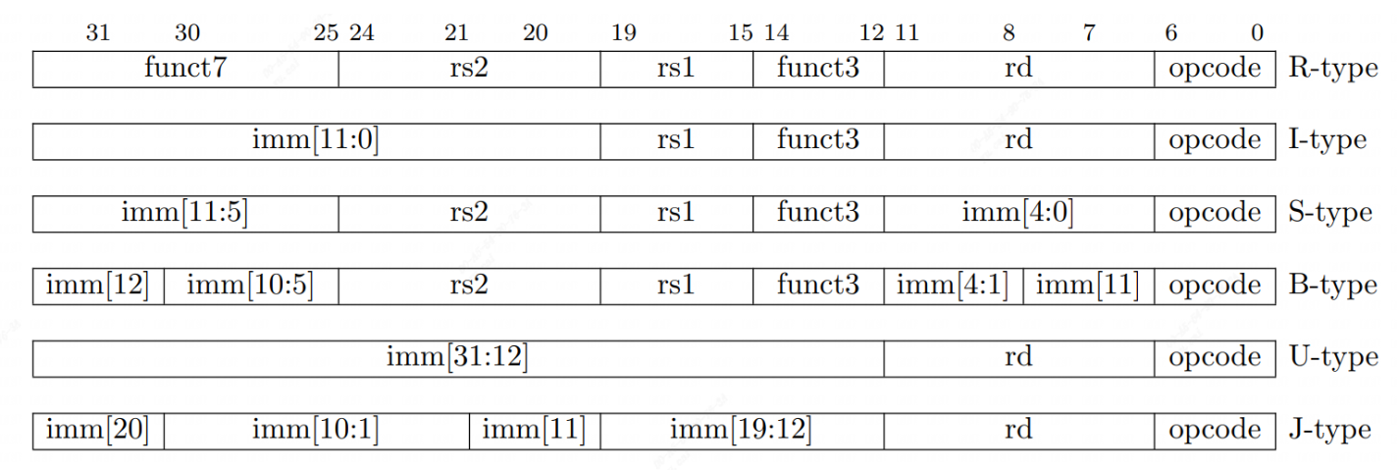
opcode(操作码)：指令的基本操作，这个缩写是它惯用名称。
rd：目的操作寄存器，用来存放操作结果。
funct3：一个另外的操作码字段。
rs1：第一个源操作数寄存器。
rs2：第二个源操作数寄存器。
funct7：一个另外的操作码字段。
imm：立即数

Slide 13
RV32I基础指令集

Slide 14
RV32I指令集中包含了47条基础指令，涵盖了整数运算、存储器访问、控制转移和系统控制几个大类。本项目需实现除系统控制的ECALL/EBREAK、内存同步FENCE指令及CSR访问指令外的37条指令。

Slide 15
R型指令包括加法、减法、逻辑运算、移位运算

Slide 16
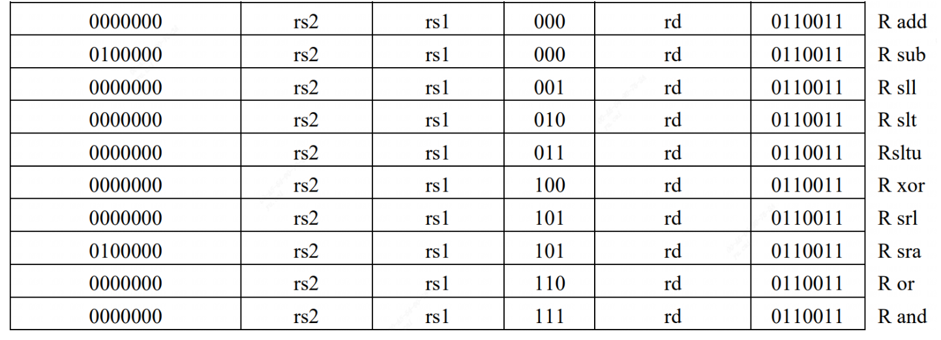

Slide 17
➢ADD rd, rs1, rs2: 将寄存器rs1和rs2中的值相加，结果存储在rd。
➢SUB rd, rs1, rs2: 从寄存器rs1中减去寄存器rs2的值，结果存储在rd。
➢AND rd, rs1, rs2: 寄存器rs1和rs2按位与，结果存储在rd。
➢OR rd, rs1, rs2: 寄存器rs1和rs2按位或，结果存储在rd。
➢XOR rd, rs1, rs2: 寄存器rs1和rs2按位异或，结果存储在rd。
➢SLL rd, rs1, rs2: 寄存器rs1左移rs2位（逻辑左移），结果存储在rd。
➢SLT rd, rs1, rs2: 如果rs1小于rs2（有符号比较），则rd设置为1，否则设置为0。
➢SLTU rd, rs1, rs2: 如果rs1小于rs2（无符号比较），则rd设置为1，否则设置为0。
➢SRL rd, rs1, rs2: 寄存器rs1右移rs2位（逻辑右移），结果存储在rd。
➢SRA rd, rs1, rs2: 寄存器rs1右移rs2位（算术右移），结果存储在rd。

Slide 18
I型指令包括立即数的运算和load指令

Slide 19
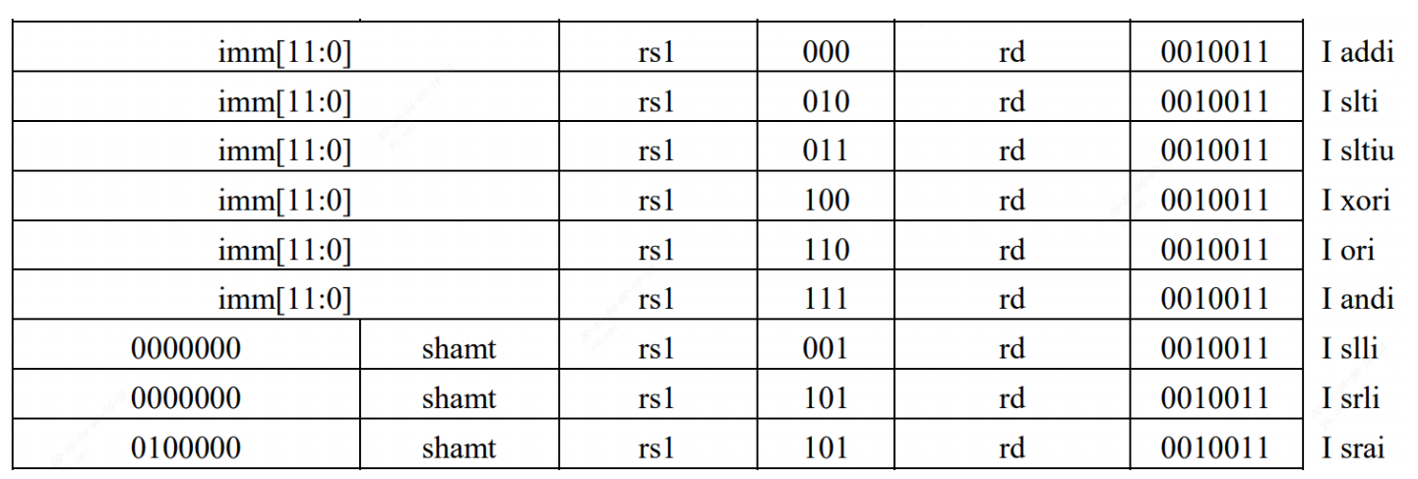

Slide 20
➢ADDI rd, rs1, imm: 将寄存器rs1中的值加上立即数imm，结果存储在rd。立即数imm是12位，其中最高位是符号位。如果imm[11]为1，则需要进行符号扩展，将imm扩展到32位。
➢ANDI rd, rs1, imm: 寄存器rs1和立即数imm按位与，结果存储在rd。imm也是12位，并遵循同样的符号扩展规则。
➢ORI rd, rs1, imm: 寄存器rs1和立即数imm按位或，结果存储在rd。立即数imm同样为12位，且根据最高位决定是否进行符号扩展。
➢XORI rd, rs1, imm: 寄存器rs1和立即数imm按位异或，结果存储在rd。立即数imm的处理方式相同。
➢

Slide 21
➢SLLI rd, rs1, shamt: 寄存器rs1左移shamt位（逻辑左移），结果存储在rd。shamt是立即数但仅使用低5位（对于RV32I）。
➢SLTI rd, rs1, imm: 如果rs1小于立即数imm（有符号比较），则rd设置为1，否则设置为0。imm为12位并可能需要符号扩展。
➢SLTIU rd, rs1, imm: 如果rs1小于立即数imm（无符号比较），则rd设置为1，否则设置为0。imm的处理方式同上。
➢SRLI/SRAI rd, rs1, shamt: 寄存器rs1右移shamt位（逻辑/算术右移），结果存储在rd。shamt是立即数但仅使用低5位（对于RV32I）。SRAI会考虑符号位进行扩展，而SRLI不会。

Slide 22
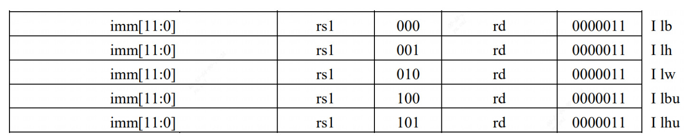

Slide 23
➢LB rd, offset(rs1): 从内存地址 rs1 + offset 加载一个有符号字节（8 位），结果存储在 rd 中。
➢LH rd, offset(rs1): 从内存地址 rs1 + offset 加载一个有符号半字（16 位），结果存储在 rd 中。
➢LW rd, offset(rs1): 从内存地址 rs1 + offset 加载一个字（32 位），结果存储在 rd 中。
➢LBU rd, offset(rs1): 从内存地址 rs1 + offset 加载一个无符号字节（8 位），结果存储在 rd 中。
➢LHU rd, offset(rs1): 从内存地址 rs1 + offset 加载一个无符号半字（16 位），结果存储在 rd 中。➢

Slide 24
S型指令包括store指令

Slide 25
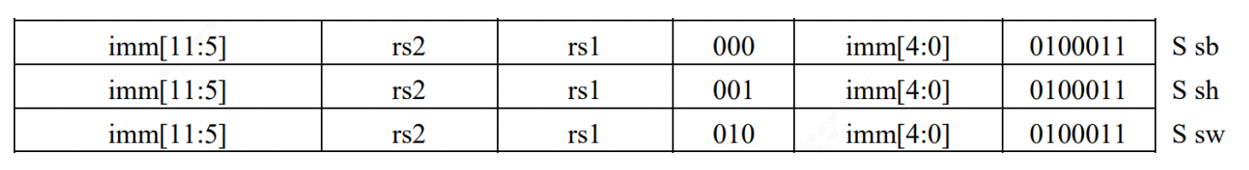

Slide 26
➢SB rs2, offset(rs1): 将寄存器 rs2 中的最低一个字节（8 位）写入内存地址 rs1 + offset。
➢SH rs2, offset(rs1): 将寄存器 rs2 中的最低两个字节（16 位）写入内存地址 rs1 + offset。
➢SW rs2, offset(rs1): 将寄存器 rs2 中的一个字（32 位）写入内存地址 rs1 + offset。

Slide 27
B型指令包括条件跳转指令

Slide 28
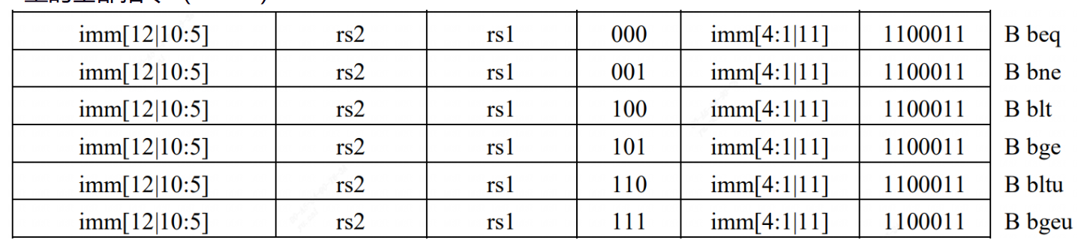

Slide 29
➢BEQ rs1, rs2, offset: 如果rs1等于rs2，则跳转到相对于当前指令的offset位置。offset是一个12位立即数，通过将其某些位复制来扩展至32位以形成完整的偏移量。
➢BNE rs1, rs2, offset: 类似于BEQ，但如果rs1不等于rs2时跳转。
➢BLT rs1, rs2, offset: 如果rs1小于rs2（有符号比较），则跳转。
➢BGE rs1, rs2, offset: 如果rs1大于等于rs2（有符号比较），则跳转。
➢BLTU rs1, rs2, offset: 如果rs1小于rs2（无符号比较），则跳转。
BGEU rs1, rs2, offset: 如果rs1大于等于rs2（无符号比较），则跳转。

Slide 30
U型指令

Slide 31
LUI rd, imm: 将 20 位的立即数 imm 加载到寄存器 rd 的高 20 位，低 12 位填充为 0。
AUIPC rd, imm: 将当前 PC 值与 20 位的高位立即数 imm 左移 12 位相加，结果存储在 rd 中。

Slide 32
J型指令

Slide 33
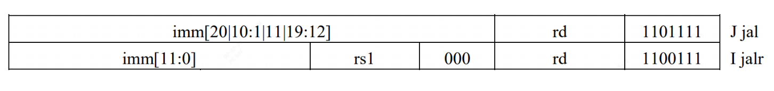
➢JAL rd, offset: 跳转到offset指定的位置，并将返回地址（下一条指令的地址）保存到rd。offset是一个20位立即数，通过特定模式扩展至32位。
➢JALR rd, rs1, imm: 跳转到rs1加上立即数imm指定的位置，并将返回地址保存到rd。imm是一个12位立即数，可能需要符号扩展。

Slide 34
RV32M 扩展指令集

Slide 35
1. MUL（funct3=0x0,funct7=0x1）
语法：mul rd, rs1, rs2，作用是将rs1与rs2相乘，结果的低32位写入rd寄存器。
2. MULH（func3=0x1,func7=0x1）
语法：mulh rd, rs1, rs2，作用是将rs1与rs2相乘，结果的高32位写入rd寄存器。
3. MULHSU
语法：mulhsu rd, rs1, rs2，作用是将rs1与rs2相乘，其中rs1为有符号数，rs2为无符号数，结果的高32位写入rd寄存器。
4. MULHU
语法：mulhu rd, rs1, rs2，作用是将rs1与rs2相乘，其中rs1、rs2均为无符号数，结果的高32位写入rd寄存器。

Slide 36
5. DIV
语法：div rd, rs1, rs2，作用是将rs1与rs2相除，结果的商写入rd寄存器。
6. DIVU
语法：divu rd, rs1, rs2，作用是将rs1与rs2相除，其中rs1、rs2均为无符号数，结果的商写入rd寄存器。
7. REM
语法：rem rd, rs1, rs2，作用是将rs1与rs2相除，结果的余数写入rd寄存器。
8. REMU
语法：remu rd, rs1, rs2，作用是将rs1与rs2相除，其中rs1、rs2均为无符号数，结果的余数写入rd寄存器。

